Slide 1




PROJET DE DEVELOPPEMENT
04/07/2025
EMARGEMENT
sur l’
SIOUPARSAM Lionel
BERCION Loïc
HAGUY Jannick
CHEVALIER Jonathan
DOYON Thomas
présenté par :
1

Slide 2



Pepsy
Ce projet vise à moderniser et simplifier la gestion des présences
grâce à la technologie NFC et une interface web intuitive,
adaptée aux besoins des étudiants, des enseignants et des intervenants extérieurs.
Presence
Electronique
Par
Systeme
Yinteractif
Bienvenue !
Application WEB d’émargement par NFC
& de gestion des présences
V1 I Soutenance I 04/07/2025
2

Slide 3

Introduction
CONTEXTE DU PROJET
La gestion des présences dans notre formation était jusque-là manuelle, complexe et source d'erreurs.
Face à ces limites, il est devenu nécessaire de moderniser le processus pour gagner en fiabilité et en efficacité.
Ce projet a donc pour objectif de mettre en place un système numérique de gestion des présences, reposant sur la technologie NFC sur une interface web intuitive, afin de répondre aux exigences actuelles de suivi, de transparence et de simplicité pour tous les acteurs impliqués.
V1 I Soutenance I 04/07/2025
3

Slide 4

Sommaire
3
INTRODUCTION
15
DÉMONSTRATION
5
A PROPOS
16
ATTENTES DEV
8
DEMANDE CLIENT
17
LIMITES
11
REPONSE DEV
19
CONCLUSION
12
NOTRE EQUIPE
PLANNING
13
STRUCTURE GENERALE
14
STRUCTURE DÉTAILLÉE
SITE WEB
NFC + ARDUINO
APP MOBILE
BASE DE DONNÉES
SERVEUR
V1 I Soutenance I 04/07/2025
4

Slide 5


A propos
QUI SOMMES-NOUS ?
Nous sommes un groupe d’étudiants en licence MIAGE réunis autour d’un objectif commun : répondre à un besoin réel et partagé au sein de notre formation et de notre université : dématérialiser la gestion des présences.
Le suivi des émargements papier était jugé fastidieux, peu pratique et source d’erreurs ou d’oublis, aussi bien pour les étudiants que pour les enseignants.
Notre projet vise à moderniser et simplifier ce processus en développant une application web intuitive et accessible, reposant sur la technologie NFC pour un émargement rapide et sécurisé.
Cette solution permet de centraliser et de fiabiliser les données de présence, tout en réduisant l’empreinte papier et en facilitant le travail administratif.
V1 I Soutenance I 04/07/2025
5

Slide 6

DEMANDE CLIENT
LE DÉBUT D'UNE TRANSFORMATION
Le responsable de la formation MIAGE souhaite dématérialiser la gestion des présences des étudiants et enseignants pour remplacer le système actuel basé sur des feuilles papier signées manuellement et transmises au CFA.
Objectifs du projet
Automatiser la saisie et la vérification des présences.
Réduire les erreurs, oublis et risques de perte des feuilles papier.
Simplifier la vérification de la cohérence avec l’emploi du temps prévu.
Proposer une solution attractive et facile d’usage (Web/Mobile, QR Code, NFC) tout en garantissant la sécurité des données.
Innovation Impact
V1 I Soutenance I 04/07/2025
6

Slide 7
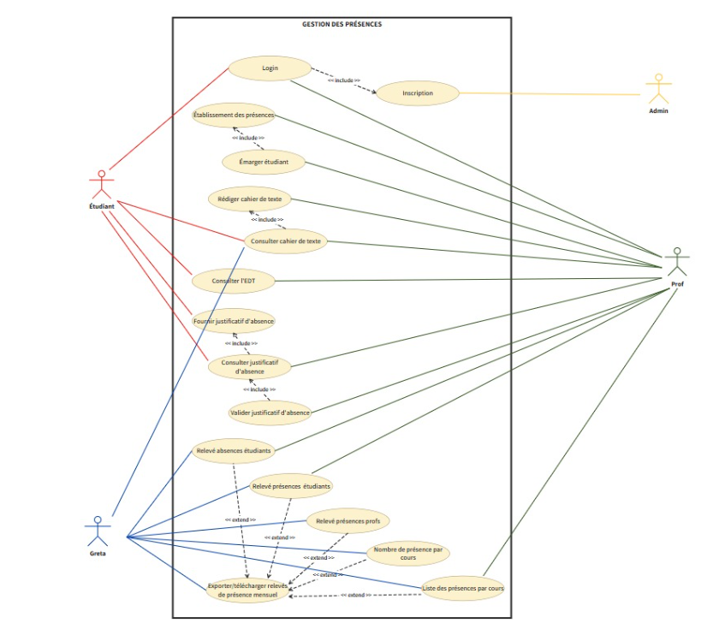
DIAGRAMME DES CAS D’UTILISATIONS
7

Slide 8




- ExtensiON À D’AUTRES FILIÈRES OU ÉTABLISSEMENTS
- AJOUT DE NOUVELLES FONCTIONNALITÉS (STATISTIQUES, RAPPELS)
- RENFORCEMENT DE LA DÉMATÉRIALISATION DES PROCÉDURES ADMINISTRATIVES
- POSSIBILITÉ D’INTÉGRER D’AUTRES FORMES D’AUTHENTIFICATION
- AUTOMATISATION COMPLÈTE DE L’ÉMARGEMENT
- SOLUTION MODERNE (NFC, WEB)
- INTERFACE INTUITIVE ADAPTÉE AUX RÔLES (ADMIN, PROF, ÉTUDIANT, GRETA)
- STOCKAGE CENTRALISÉ ET SÉCURISÉ DES DONNÉES
- GAIN DE TEMPS IMPORTANT POUR LE CFA ET LES ENSEIGNANTS
- DÉPENDANCE AU MATÉRIEL NFC ET AU MICROPROCESSEUR
- DÉPENDANCE AU RÉSEAU POUR LA SYNCHRONISATION DES DONNÉES
- COMPLEXITÉ TECHNIQUE POUR LA MAINTENANCE (SITE, SERVEUR, ARDUINO)
- PANNES MATÉRIELLES (LECTEUR NFC, SERVEUR)
- PROBLÈMES DE CYBERSÉCURITÉ ET DE CONFIDENTIALITÉ DES DONNÉES
- COÛT POTENTIEL POUR LA MAINTENANCE OU L’EXTENSION
- RÉSISTANCE AU CHANGEMENT OU MANQUE D’ADHÉSION DES UTILISATEURS
V1 I Soutenance I 04/07/2025
8

Slide 9

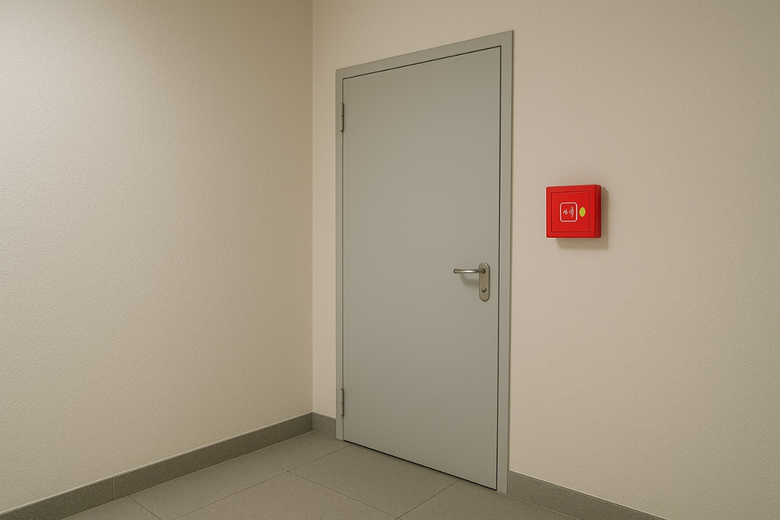
REPONSE DEV
NOS CHOIX POUR UNE SOLUTION INNOVANTE
Simplicité
Innovation
Fiabilité
Nous avons choisi de développer une solution complète et moderne reposant sur la technologie NFC afin de dématérialiser et simplifier le processus d’émargement.
optimisation
main libre
automatisation
sécurité
efficase
Accessibilité
Sécurité
Simplicité, innovation et sécurité : des valeurs essentielles pour moderniser la gestion des présences et faciliter la vie de tous les utilisateurs.
V1 I Soutenance I 04/07/2025
9

Slide 10





Notre Equipe
Une équipe engagée
pour réaliser vos ambitions
Notre force ? Une équipe complémentaire, impliquant le développement web, le back-end, la gestion d’applications Arduino NFC, et la coordination de projet. Nous mettons nos compétences au service d’un besoin concret
BERCION LOÏC
HAGUY JANNICK
SIOUPARSAM LIONEL
CHEVALIER JONATHAN
DOYON THOMAS
CHEF DE PROJET
DEV APPLI / ARDUINO
DEVELOPPEUR WEB
DEVELOPPEUR BACK-END
DEVELOPPEUR BACK-END
V1 I Soutenance I 04/07/2025
10

Slide 11
Notre Equipe
Une équipe engagée
pour réaliser vos ambitions
Gestion de projet
Documentation
Matériel physique + Récepteur NFC
BERCION LOÏC
CHEF DE PROJET
V1 I Soutenance I 04/07/2025
11

Slide 12
Notre Equipe
Une équipe engagée
pour réaliser vos ambitions
Coordination des interfaces
Émetteur NFC
App Mobile
HAGUY JANNICK
CHEF DE PROJET
V1 I Soutenance I 04/07/2025
12

Slide 13
Notre Equipe
Une équipe engagée
pour réaliser vos ambitions
Chargé des Test
Site Internet
Requêtes Site <-> Base de Données
SIOUPARSAM LIONEL
CHEF DE PROJET
V1 I Soutenance I 04/07/2025
13

Slide 14
Notre Equipe
Une équipe engagée
pour réaliser vos ambitions
Mise en place serveur
Assemblage Interface
Gestion des API
CHEVALIER JONATHAN
CHEF DE PROJET
V1 I Soutenance I 04/07/2025
14

Slide 15
Notre Equipe
Une équipe engagée
pour réaliser vos ambitions
Architecture Base de données
Requêtage SQL
DOYON THOMAS
CHEF DE PROJET
V1 I Soutenance I 04/07/2025
15

Slide 16
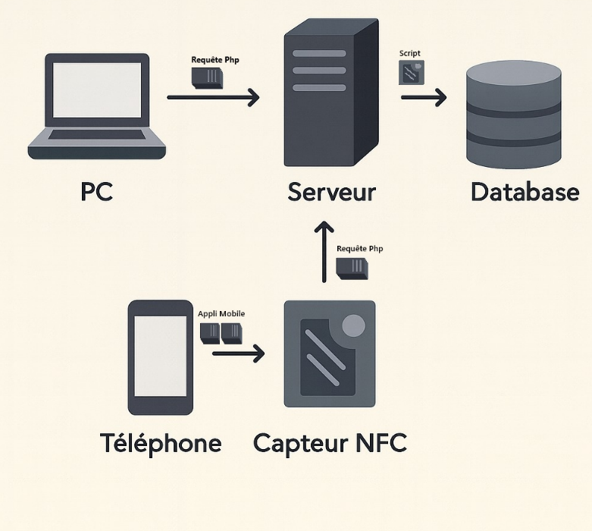
STRUCTURE DETAILLEE
1
4
5
2
3
V1 I Soutenance I 04/07/2025
16

Slide 17
STRUCTURE DETAILLEE
L'ENGAGEMENT EN PREUVE
2
3
1
SITE WEB
NFC + ARDUINO
APPLICATION MOBILE
Développé pour proposer une interface claire et accessible permettant de gérer l’émargement, la gestion des comptes, la consultation des relevés de présence...
Module matériel et programmation avec Arduino pour gérer le NFC.
Permet aux étudiants de scanner leur présence sur le capteur physique relié à l’application mobile.
Indiquez ici votre vision. Décrivez vos objectifs, vos priorités et les principes qui guident votre approche dans ce domaine.
4
BASE DE DONNÉES
5
SERVEUR
Stockage centralisé des données de présence.
La base conserve toutes les informations de manière sécurisée
Back-end pour recevoir les données, orchestrer la logique métier et garantir les échanges entre le site, l’application mobile et la base. Assure la cohérence et la sécurité des flux d’information.
V1 I Soutenance I 04/07/2025
17

Slide 18


Site WEB
UNE INTERFACE INTUITIVE ET ADAPTÉE AUX BESOINS DE TOUS LES UTILISATEURS
Notre site web est le point central de notre système de gestion des présences. Il a été conçu pour être simple, accessible et sécurisé, permettant à chaque profil utilisateur (étudiant, enseignant, Greta/CFA, administrateur) de bénéficier d'une expérience adaptée.
Langages et technologies utilisés :
Visual Studio Code : Framework
HTML & CSS : pour la structure et le style des pages.
JavaScript : pour la navigation dynamique entre les onglets, la gestion des formulaires, et les appels asynchrones vers le serveur (fetch).
PHP : pour le traitement côté serveur, la gestion des sessions et des requêtes vers la base de données.
V1 I Soutenance I 04/07/2025
18

Slide 19
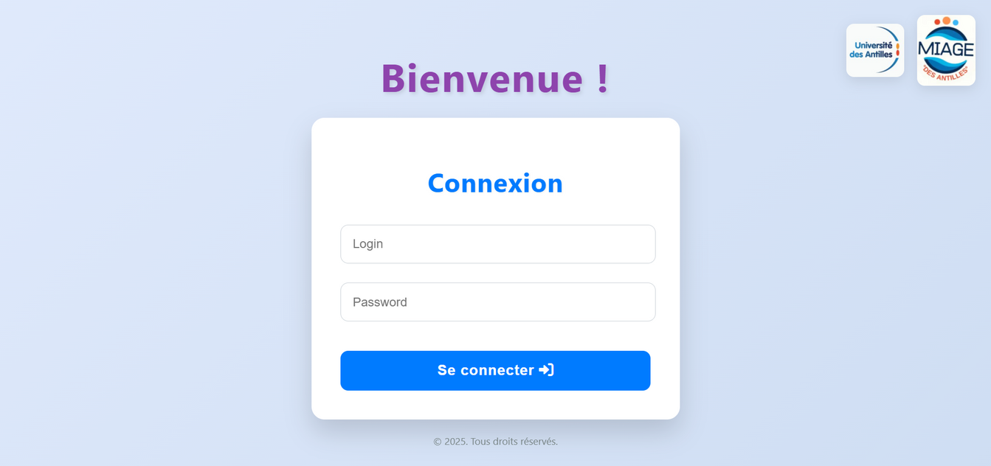
Site WEB
UNE INTERFACE INTUITIVE ET ADAPTÉE AUX BESOINS DE TOUS LES UTILISATEURS
Gestion des connexions et des rôles :
Le site propose un système de login sécurisé.
Lors de la connexion, l'utilisateur est redirigé vers une interface adaptée à son rôle :
Étudiant
Enseignant
Greta
Administrateur
V1 I Soutenance I 04/07/2025
19

Slide 20
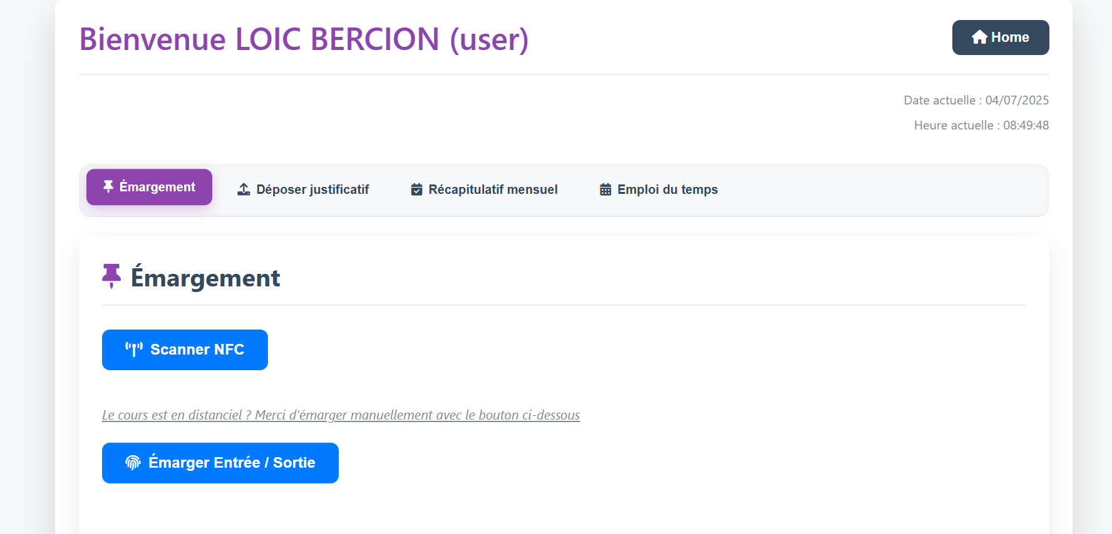
20

Slide 21
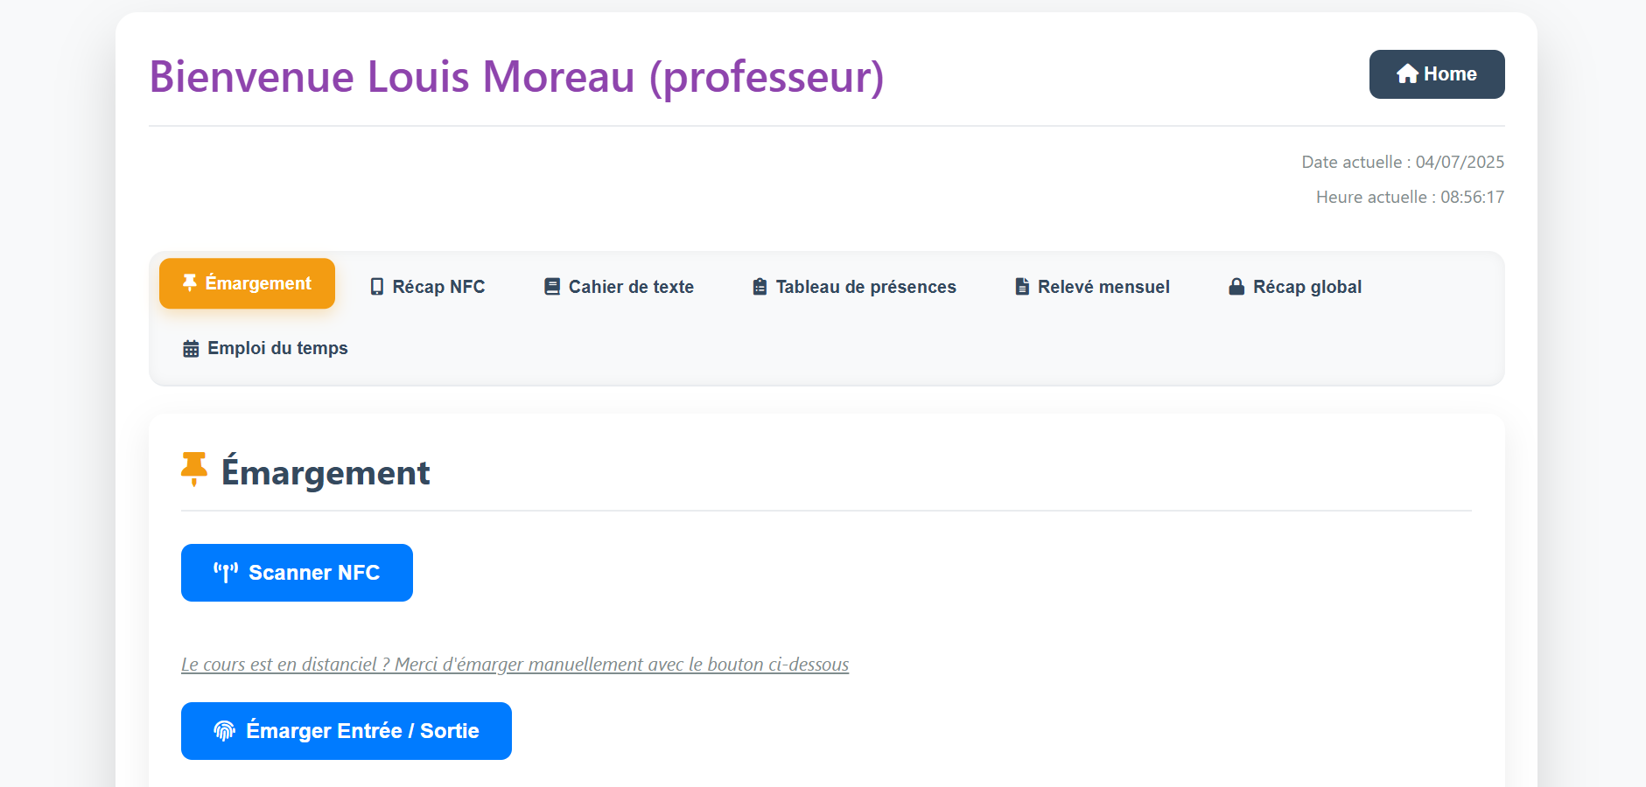
21

Slide 22
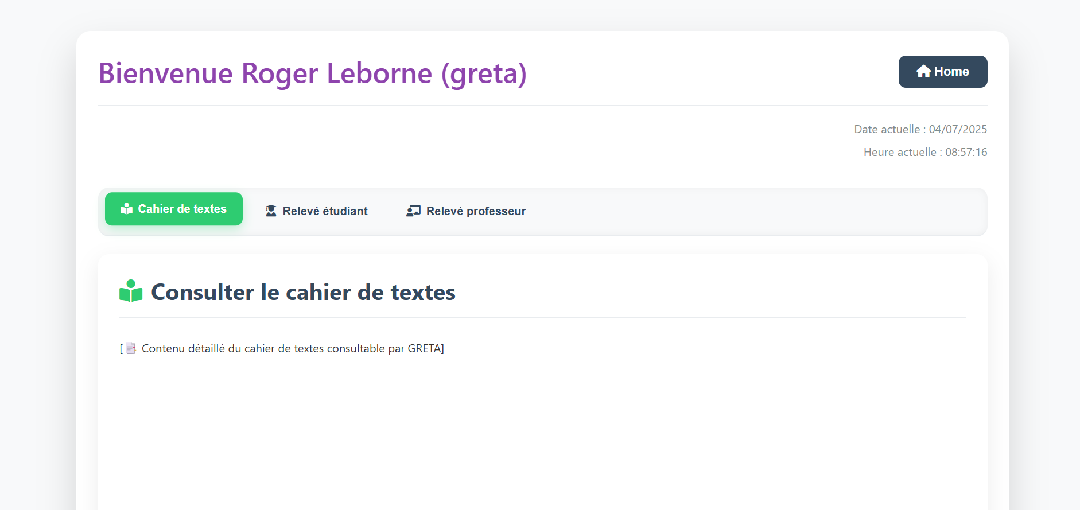
22

Slide 23
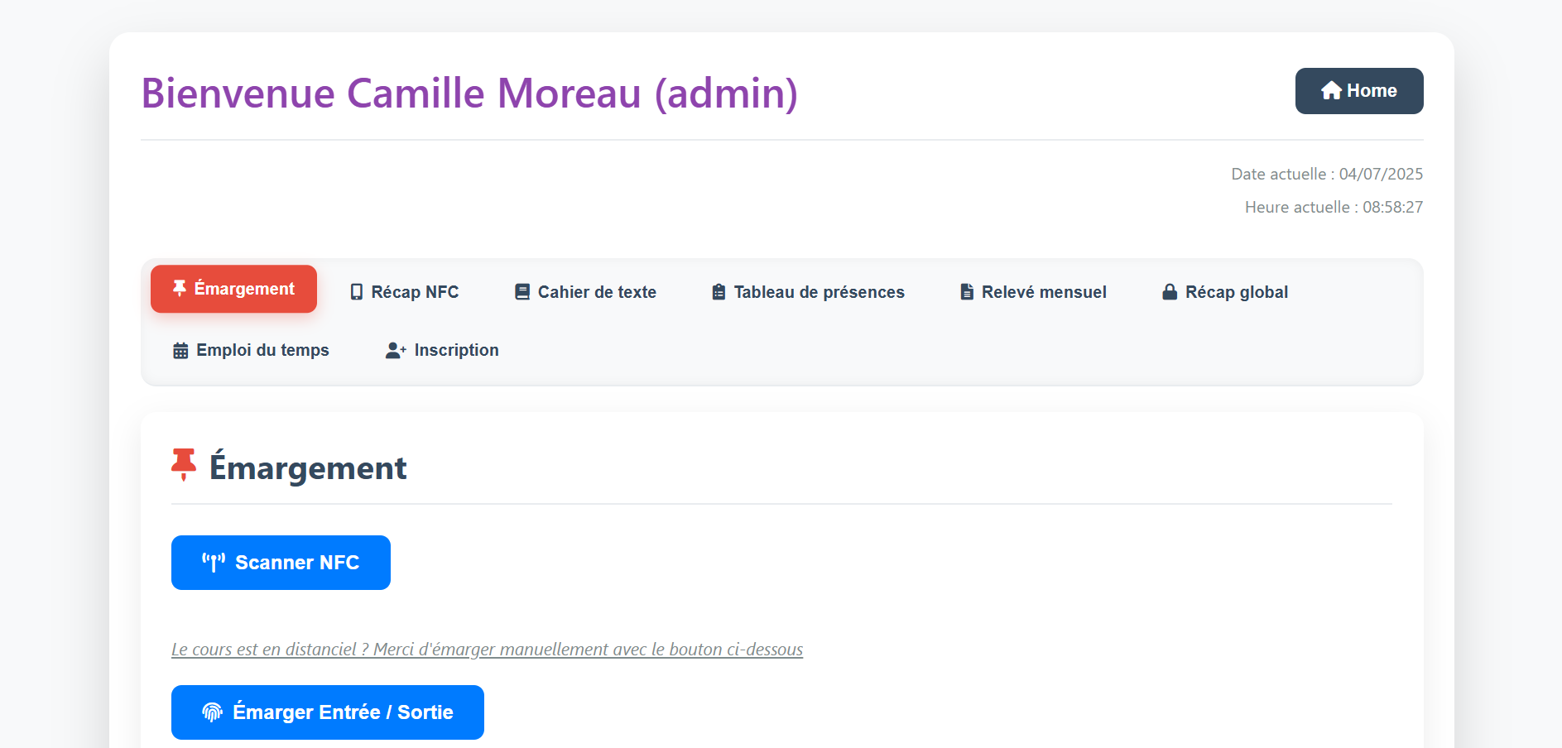
23

Slide 24
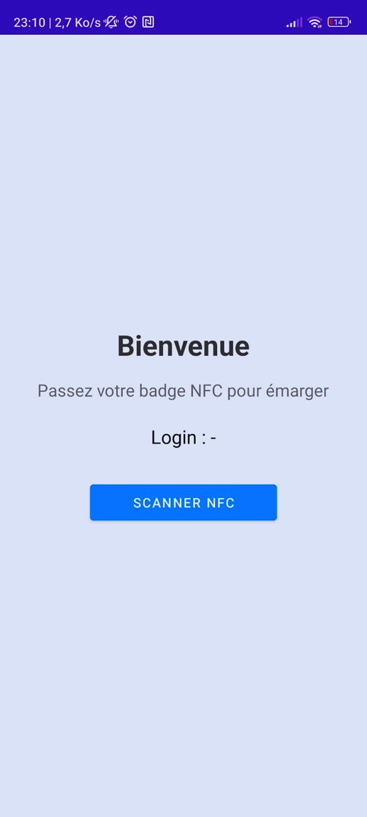
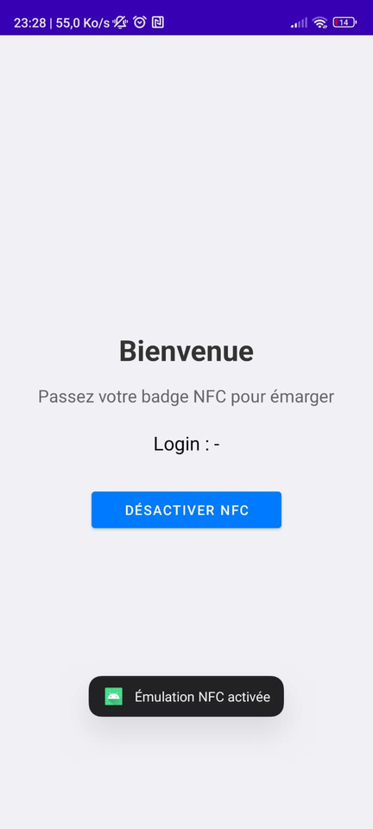
APPLICATION MOBILE
Login : “login de l’utilisateur” (en développement)
Activer/Désactiver option NFC
Toast pour notifier que le NFC est activé/désactiver
Host-based Card Emulation (HCE)
24

Slide 25

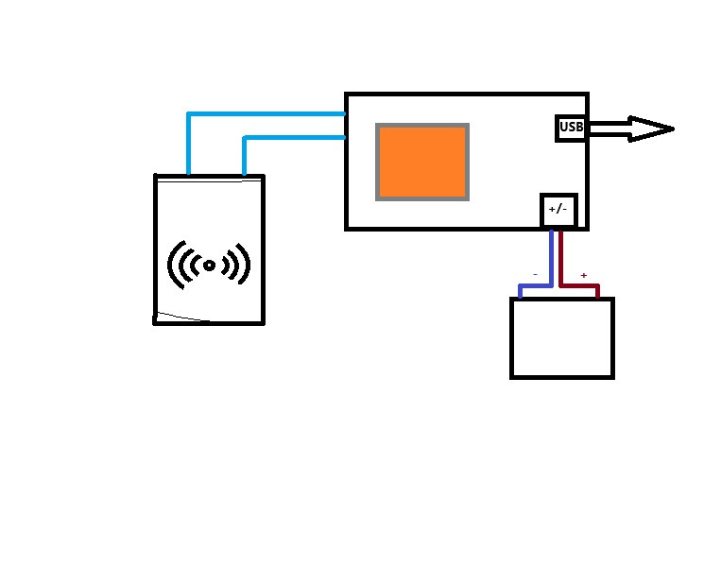
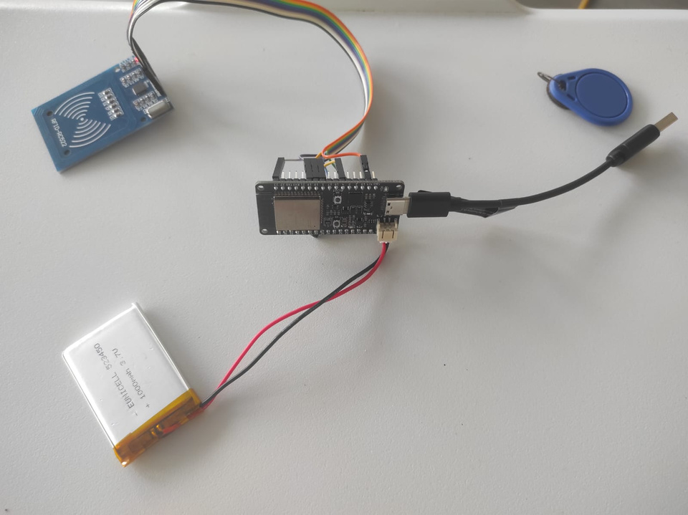
NFC Physique
Micro Controller
Cable
NFC
Pile
Micro Controller : Arduino ESP32
Capteur NFC : RFID-RC522
25

Slide 26

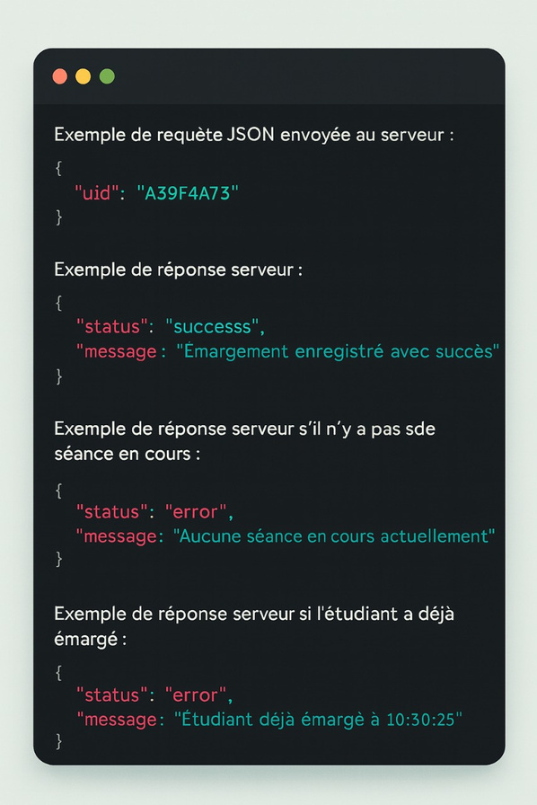
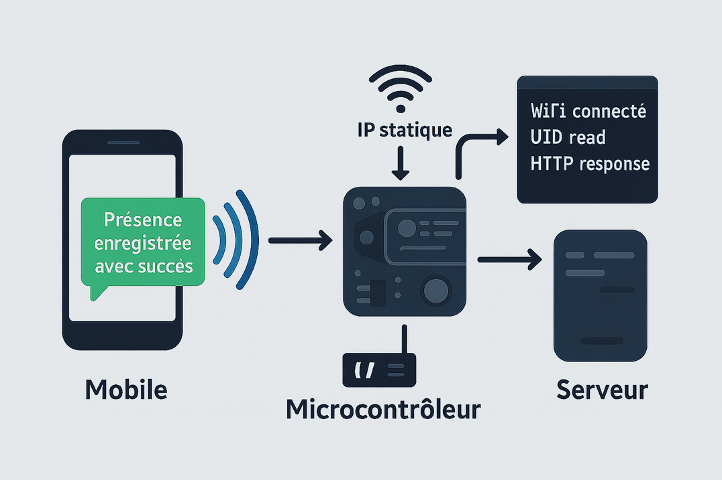
NFC +
Exemples de réponses serveur
26

Slide 27
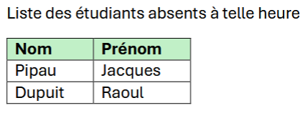
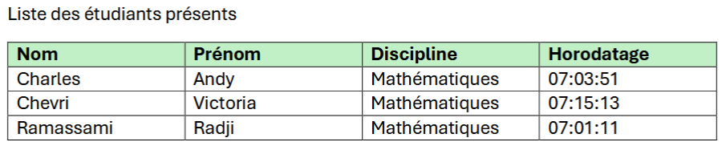
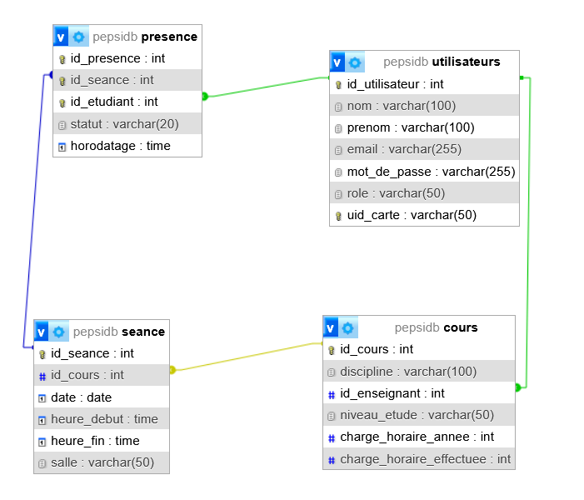
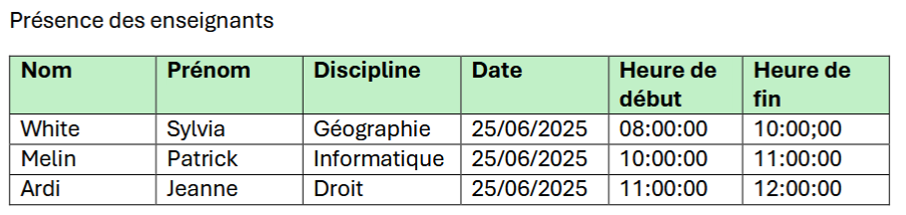
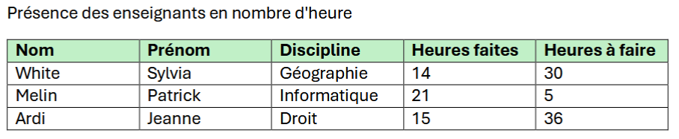
BASE DE DONNÉES
MYSQL, PHPMYADMIN
V1 I Soutenance I 04/07/2025
27

Slide 28
Système d’exploitation :
Windows Server 2022
Serveur web local :
WAMP
Services hébergés :
Site web
Base de données MySQL
API pour l’émargement .php
SERVEUR
VMWARE WORKSTATION 17 PLAYER
Étape de configuration - côté serveur :
1. Création d’une machine virtuelle (VM)
2. Installation et configuration de WAMP
3. Développement d’une API PHP pour gérer l’émargement
4. Test d’émargement avec le lecteur NFC + vérification des tests
de présences depuis la base de données (BDD)
5. Création d’un fichier de logs pour tracer les cas possibles suivants :
o Aucune séance active
o Émargement réussi
o Étudiant déjà émargé
o Retard
6. Déploiement du site web sur le serveur local
Fonctionnement global de l’émargement :
Le lecteur NFC lit l’UID de l’étudiant
Envoie l’UID à l’API via requête HTTP
L’API vérifie l’UID, la séance en cours et les présences
Résultat retourné (aucune séance actif, succès, déjà émargé, retard)
La résultat est enregistrée dans la BDD ou non
Un log est généré pour tracer l’action
V1 I Soutenance I 04/07/2025
28

Slide 29

Démonstration
V1 I Soutenance I 04/07/2025
29

Slide 30
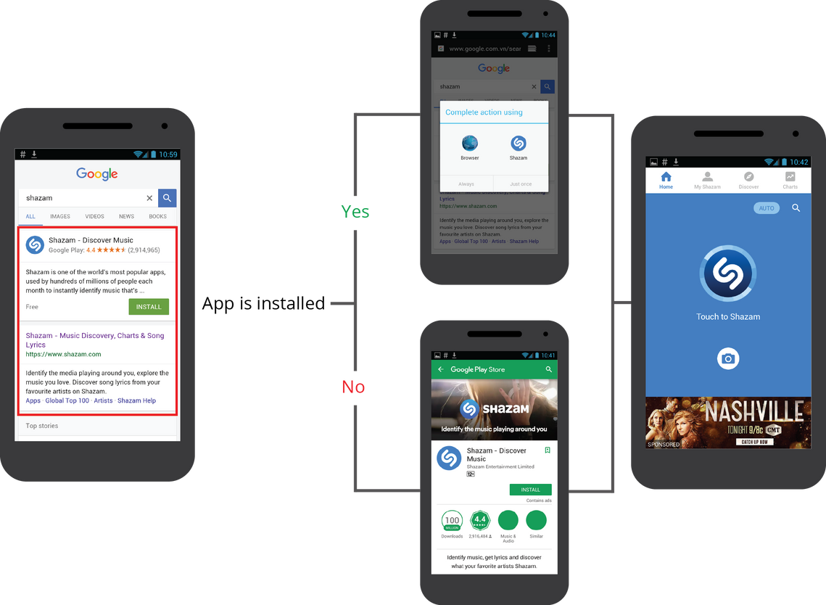
Attentes DEV
Principe du DeepLink
30

Slide 31
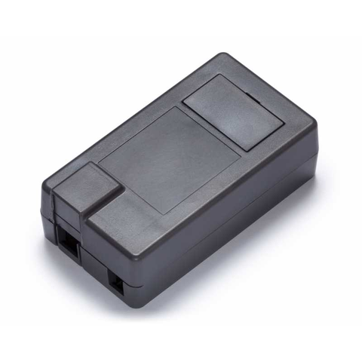
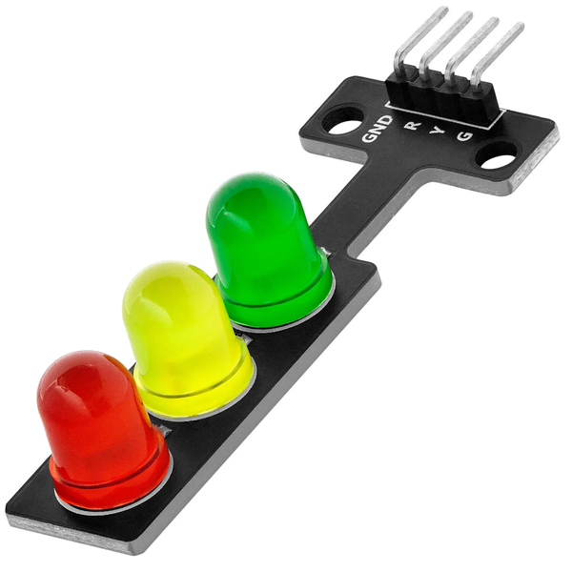
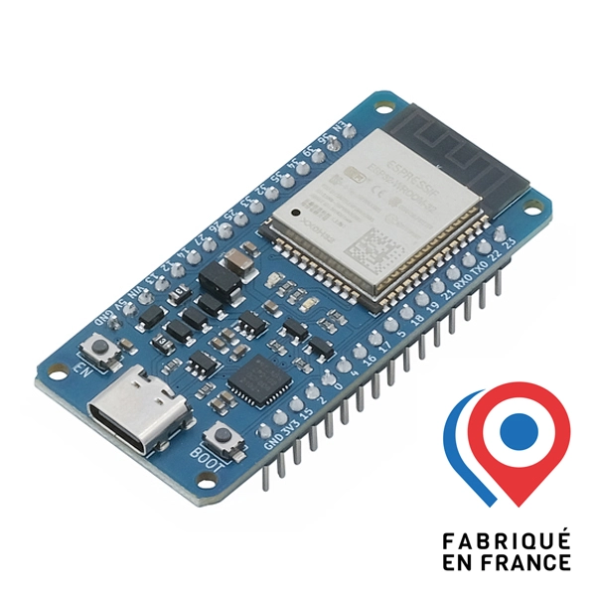

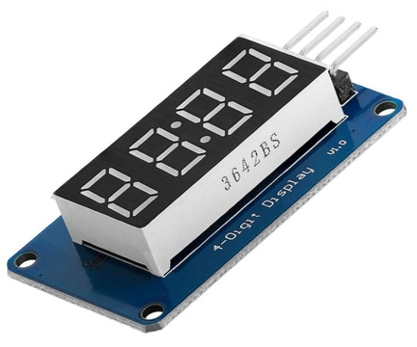
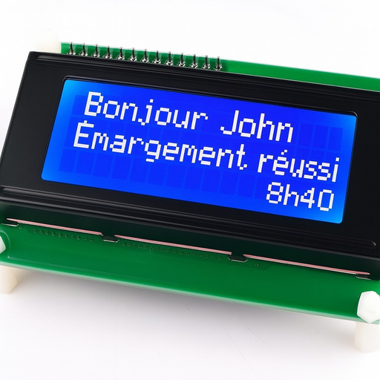
Boitier
LED
Micro controller
Upgrade Physique
Horloge
Ecran
31

Slide 32

Limites
Rigidité
Sécurité
Précision
AVANTAGES VS INCONVÉNIENT
SECURITE
Les données reste seulement dans le système
Le système est relativement direct se qui permet une maintenance plus simple
L
VISIBILITE
Le capteur est à la vue de tous et tout le monde utilisant le système peut voir la liste des présents.
Des notifications sont envoyées aux utilisateurs sous certaines circonstances
V1 I Soutenance I 04/07/2025
32

Slide 33

Conclusion
Optimal
Efficase
A travers cette présentation sur notre système d’émargement, nous vous avons présenter un projet actuellement fonctionnel et modulable.
rapide
Fonctionnel
A l’aide des NFC, le professeur n’a presque plus rien à faire, il garde donc ses mains libres.
Securisé
L’installation du capteur NFC rend les etudiants autonome de l’émargement. Et simplifie grandement les recupération du Greta.
Existe-t’il un moyen d’émargement plus efficase, fonctionnel, précis, sécurisé, fiable, rapide, robuste.
Sans financement : Non
Avec financement : Yes
Pouvoir alier sécurité efficasité et fluidité en une seul solution, le capteur NFC et son faible prix le rend competitif et très professionel.
V1 I Soutenance I 04/07/2025
33

Slide 34
Merci.
34

